Slide 1
MOGUĆNOSTI POVEĆANJA PRENOSNOG KAPACITETA NADZEMNIH ELEKTROENERGETSKIH VODOVA U REALNIM METEOROLOŠKIM USLOVIMA
Dušan Vućić, spec.sci.el
Crnogorski operator tržišta električne energije

Slide 2
UVOD
Tehnička ograničenja prenosne moći nadzemnih vodova se odnose na:
dozvoljeno zagrijavanje provodnika,
dozvoljeni pad napona,
granicu stabilnosti
Prenosni kapacitet kraćih DV je određen maksimalno dozvoljenom temperaturom zagrijavanja provodnika
Proizvođači Al/Fe užadi, većina pravila i preporuka definišu maksimalno dozvoljeno strujno opterećenje DV statički, na bazi dosta konzervativnih vremenskih uslova
Zavisno od meteoroloških uslova u određenim kratkim vremenskim intervalima, prenosni kapacitet DV može biti znatno veći od propisanog
Ovim se postiže maksimalno iskorišćenje nadzemnih vodova u realnom vremenu, siguran i ekonomičan prenos energije
Pomoću SCADA sistema moguće je integrisati online mjerenje temperature i strujnog opterećenja provodnika u realnom vremenu prema nekom matematičkom modelu

Slide 3
STRUJNO OPTEREĆENJE NADZEMNIH VODOVA
Dozvoljeno strujno opterećenje voda zavisi od:
maksimalno dozvoljene temperature zagrijavanja,
temperature ambijenta,
intenziteta Sunčevog zračenja,
brzine i napadnog ugla vjetra,
materijala i dimenzija provodnika,
stanja površine provodnika
Maksimalno dozvoljena temperatura zavisi od:
dozvoljenog gubitka mehaničke čvrstoće provodnika tokom eksploatacije,
temperature kapanja neutralne masti za zaštitu čeličnog jezgra Al/Fe užeta od korozije,
maksimalnog dozvoljeniog ugiba provodnika, kao jednog od najvažnijih faktora
Pojedini 110, 220 i 400 kV vodovi su građeni za maksimalnu temperaturu zagrijavanja 60°C sa provjerom sigurnosnih visina za 80°C

Slide 4
Najčešće su vodovi kompletno izgrađeni za maksimalnu temperaturu od 80°C
Jednačina toplotne ravnoteže u stacionarnom stanju:
P_{J}+P_{S}=P_{kon}+P_{zr}
gdje je: P_{J} - snaga Jouel-ovih gubitaka [W/m],
P_{S} - snaga zagrijavanja usljed sunčevog zračenja [W/m],
P_{kon} - snaga odvođenja toplote konvekcijom [W/m],
P_{zr} - snaga odvođenja toplote zračenjem [W/m].
ZAGRIJAVANJE PROVODNIKA
Do zagrijavanja provodnika dovode Džulovi gubici i Sunčevo zračenje
Proračun se pojednostavljuje tako što se Al/Fe provodnik smatra za izotermičko tijelo pri čemu je temperatura Al sloja i Fe jezgra ista
Snaga Džulovih gubitaka
P_{J}=k_{d}·R_·I²
gdje su: R_ - električna otpornost pri jednosmjernoj struji (daje se u priručnicima i katalozima) [Ω/m],
k_{d} - koeficijent dopunskih gubitaka usljed površinskog efekta, i efekta blizine

Slide 5
Električna otpornost provodnika se povećava u odnosu na otpornost za jednosmjernu struju zbog pojave površinskog (skin) efekta k_{p} i efekta blizine k_{b}
k_{d}=k_{p}·k_{b}=k_{p}+k_{b}-1
Uvećanje otpornosti usljed magnetnih gubitaka u čeličnom jezgru se zanemaruje jer se gotovo sva struja uspostavlja u Al dijelu provodnika
Treba uzeti u obzir linearnu zavisnost između električne otpornosti i temperature:
R=R₂₀·(1+α(θ-20))
Snaga zagrijavanja usljed Sunčevog zračenja:
P_{S} =α_{S}·I_{S}·d_{p}
gdje je: α_{S} - koeficijent apsorpcije provodnika, (0,55÷0,95), najmanja je kod novih provodnika a povećava se starenjem provodnika,
I_{S} - površinska gustina snage ozračenja usljed sunčevog zračenja, [W/m²]
d_{p} - prečnik provodnika [m],
S - spoljna površina provodnika [m²]
ODVOĐENJE TOPLOTE
Odvođenje toplote se vrši zračenjem i konvekcijom
P_{zr}=k_{zr}·π·d_{p}·(θ-θ_{a}) k_{zr}=σ_{c}·ε·((273+θ)⁴-(273+θ_{a})⁴)/(θ-θ_{a})
gdje je: k_{zr} - koeficijent odvođenja toplote zračenjem [W/m²∙K],
θ - temperatura spoljnje površine provodnika [°C],
θ_{a} - temperatura ambijenta u [°C],
gdje je: σ_{c} - Stefan-Boltzmanova konstanta (σ_{c} =5,674∙10-8 W/m²∙K⁴) ,
ε - koeficijent emisije toplotnog zračenja - zavisi od stanja površine provodnika (za nove 0,3 a povećava se starenjem provodika)

Slide 6
Konvekcija je proces odvođenja toplote sa površine provodnika strujanjem vazduha i može biti prirodna (slobodna) i prinudna (usljed dejstva vjetra)
P_{kon}=k_{kon}·(θ-θ_{f} )· π·d_{p}
gdje je: P_{kon} - snaga odvođenja toplote konvekcijom [W/m],
k_{kon} - koeficijent odvođenja toplote konvekcijom [W/m²∙K],
θf - temperatura fluida (ambijenta) [°C],
Koeficijent k_{kon} - količina toplote koja se u jedinici vremena odvodi konvekcijom sa jedinične površine za jediničnu razliku temperatura
k_{kon}=N_{u}·λ_{f}/l
gdje je: Nu - Nusseltov broj,
λf- koeficijent provođenja toplote fluida [W/m∙K],
l - karakteristična dimenzija (l=dp- za horizontalno postavljene provodnike kružnog poprečnog presjeka je, gdje je dp prečnik provodnika [m]
U slučaju prirodne konvekcije, Nusseltov broj je funkcija Grashofovog i Prandtlovog broja:
G_{r}=g·β ·(θ-θ_{f} )·l³/ν_{f}² P_{r} = ν_{f} ·c·γ_{f} / λ_{f}
N=A _{k}·(G_{r} ·P_{r}) ^{nk}
gdje je γf - gustina fluida, (vazduha) [kg/m³]
a c specifična toplota [J/kg·K],
gdje je: g - ubrzanje usljed sile Zemljine teže: g=9,81m/s²,
β - koeficijent zapreminskog širenja fluida [1/K],
νf - kinematska viskoznost fluida [m²/s],
konstante A_{k} i n_{k} se daju u literaturi i zavise od vrijednosti od proizvoda G_{r}·P_{r}

Slide 7
Zavisnost koeficijenta provođenja toplote λv i kinematske viskoznosti ν od temperature:
λ_{f} =2,42·10⁻²+7,2·10⁻⁵·θ_{sr} ν_{f} =1,32·10⁻⁵+9,5·10⁻⁸·θ_{sr}
gdje θ_{sr} predstavlja aritmetičku sredinu temperature provodnika θ i okolnog vazduha θ_{a} u °C, dok je λ_{v} u W/K·m, a ν_{v}= ν u m²/s.
Kod prinudne konvekcije, Nu broj je funkcija Reynoldsovog broja; u analizama se koristi efektivni Reynoldsov kojim su obuhvaćeni efekti oba načina odvođenja toplote konvekcijom:
Re_{ef}=((Re_{eq}+Re·cosα)²+(Re·sinα)²)^{1/2}
gdje je: Reeq - ekvivalentni Reynoldsov broj, koji odgovara prirodnoj konvekciji,
Re - Reynoldsov broj koji odgovara prinudnoj konvekciji,
α - ugao između pravaca prirodne i prinudne konvekcije [°].
Ekvivalentni Reynoldsov broj, koji odgovara prirodnoj i prinudnoj konvekciji je, respektivno:
Re_{eq}=(A_{k}·P_{r} ^{nk}/C)^{1/n}·G_{r}^{nk/n} Re=v·d_{p}/ν_{f}
Kada je određen efektivni Reynoldsov broj, Nusseltov broj se računa preko relacije:
N_{u}=C’·Re_{ef}'·(G+E·sin(ϕ_{v}))^{p}
ϕ_{v} - napadni ugao vjetra [°],
C, n, G, E i p su konstante čije vrijednosti zavise od napadnog ugla vjetra.

Slide 8
PRIMJER PROAČUNA TERMIČKI TRAJNO DOZVOLJENE STRUJE
Određuje se intenzitet termički trajno dozvoljene struje I_{td}
- površina poprečnog presjeka je S=95/15 mm²,
- prečnik provodnika, d_{p}=13,6 mm,
- električna otpornost provodnika na 20°C, R₂₀=0,000301 Ώ/m,
- koeficijent promjene električne otpornosti sa temperaturom, α=0,00403 ,
- površinska gustina snage ozračenja usljed sunčevog zračenja, I_{s}=1000 W/m²,
- koeficijent apsorpcije provodnika i emisije toplotnog zračenja, α_{s}=0,8 i ε=0,7, respektivno
- brzina i napadni ugao vjetra, v=3 m/s i =30°, respektivno
- temperaturi okoline θ_{a}=35°C
- dozvoljena trajna temperatura provodnika θ_{pmax}=75°C.
Prema odgovarajućim relacijama, urađen je računarski program u programskom paketu MATALAB
Sastoji se iz dva segmenta:
grafičkog interfejsa, realizovanog uz upotrebu alata GUI,
koda za proračun.

Slide 9
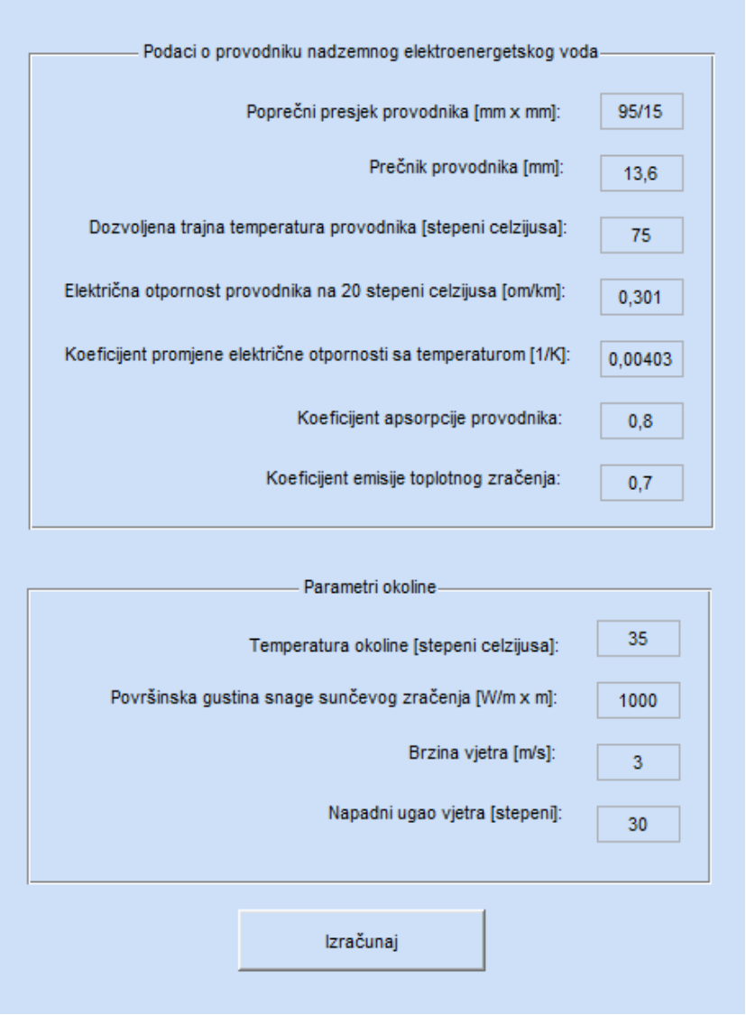
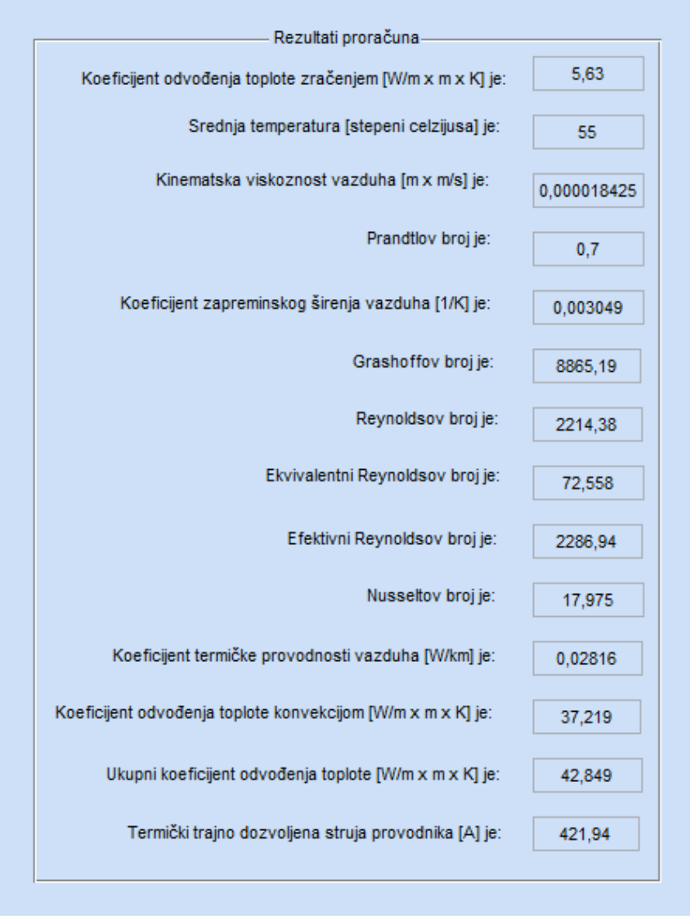

Slide 10
ZAKLJUČCI
Prezentovan je matematički model za proračun termički dozvoljenog strujnog opterećenja DV zavisno od meteoroloških uslova okoline
U pojedinim slučajevima se dobija znatno veća vrijednost od propisane (zavisno od standarda/preporuke), što pokazuju rezultati proračuna na primjeru voda Al/Fe 95/15 mm²
Zanemarenjem Sunčevog zračenja se dobija 8% veća vrijednost struje, a zanemarenjem prirodne konvekcije se dobija 1% manja vrijednost dozvoljenog strujnog opterećenja
Termički trajno dozvoljena struja se povećava tokom eksploatacije sa oksidacijom i starenjem provodnika
U svrhu što tačnijih proračuna koriste se sistemi za monitoring temperature provodnika i meteoroloških parametara duž trase DV u realnom vrmeenu
Konstantno se radi na poboljšanju modela za proračun i unaprijeđenju standarda i preporuka u cilju maksimalnog iskorišćenja prenosnih kapaciteta DV
Opisani proračun i tema rada su dio istraživanja za magistarski rad pod mentorstvom prod.dr Jadranke Radović na Elektrotehničkom fakultetu u Podgorici

